Slide 1


Bildverarbeitung - Abschlusspräsentation CoinCat
Tarik Glasmacher
Tim Bering
Bildverarbeitung WS22/23
Freiwilliges Abschlussprojekt

Slide 2
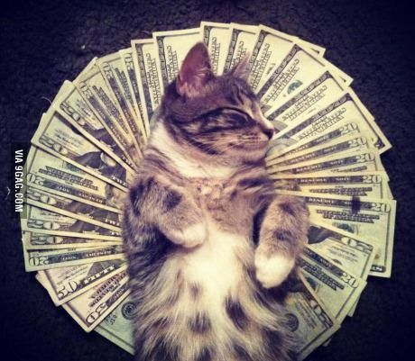
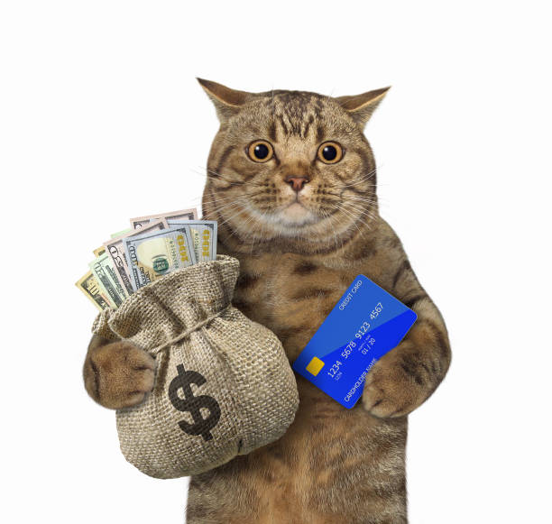
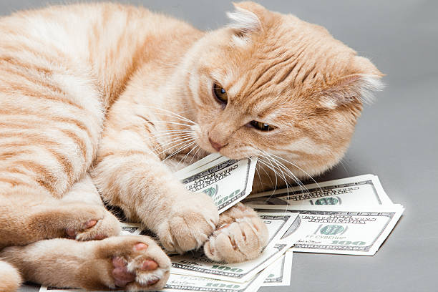
Agenda
Projektüberblick
Motivation
Problem
Vorbereitung
Methodik
Evaluation
Ergebnis
Fazit
Weiterführende Ideen

Slide 3

Projektüberblick

Slide 4
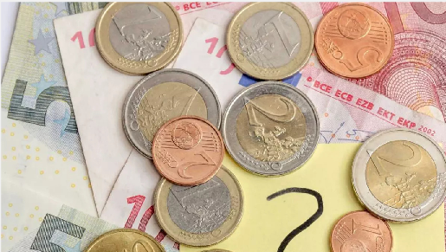
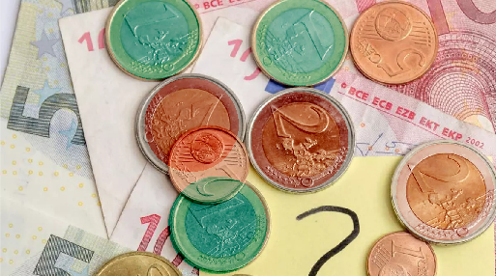
Überblick: CoinCat
Nutzen: Zusammenzählen von Kleingeld
Einfärben von Münzen mit gleichem Wert
Markieren eines bestimmten Betrages
Verschiedene Filter
Weitere genutzte Toolboxen
Computer Vision Toolbox
Image Processing Toolbox
Image Manipulation Toolbox
Deep Learning Toolbox
Parallel Computing Toolbox
Vorher
Nachher / Wert mindestens 0,50€

Slide 5
Motivation

Slide 6
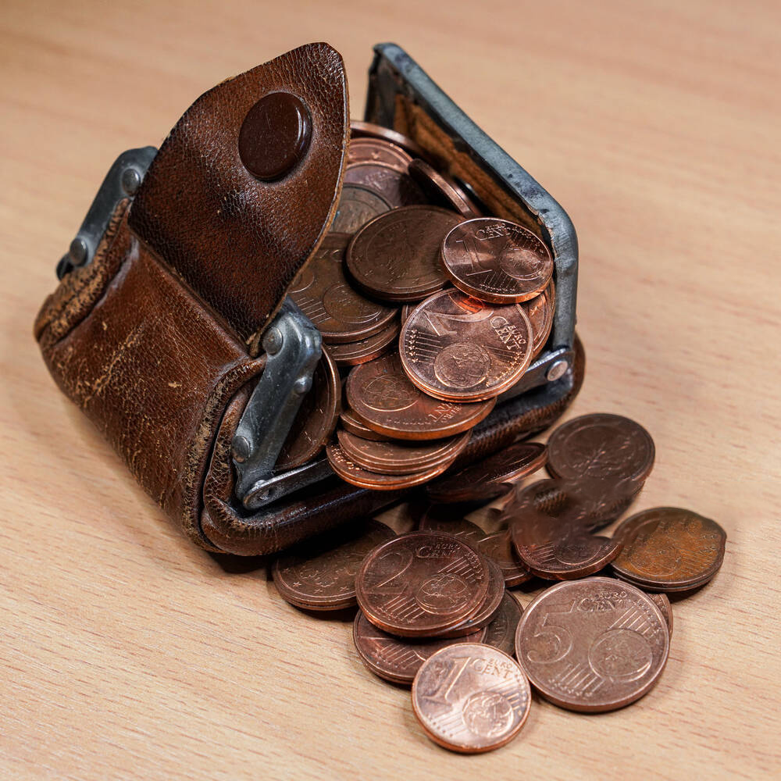
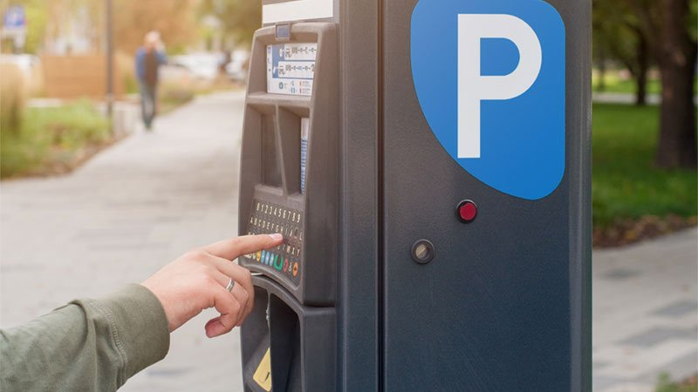
Motivation
Häufiger Gebrauch von Kleingeld
Mühseliges Zusammenzählen
Überprüfen, ob genug Kleingeld für geplante Aktivität vorhanden ist
Scheine zu Münzen wechseln für andere Personen
Für Parkautomaten
Für Raststätten-Toiletten

Slide 7
Problem

Slide 8
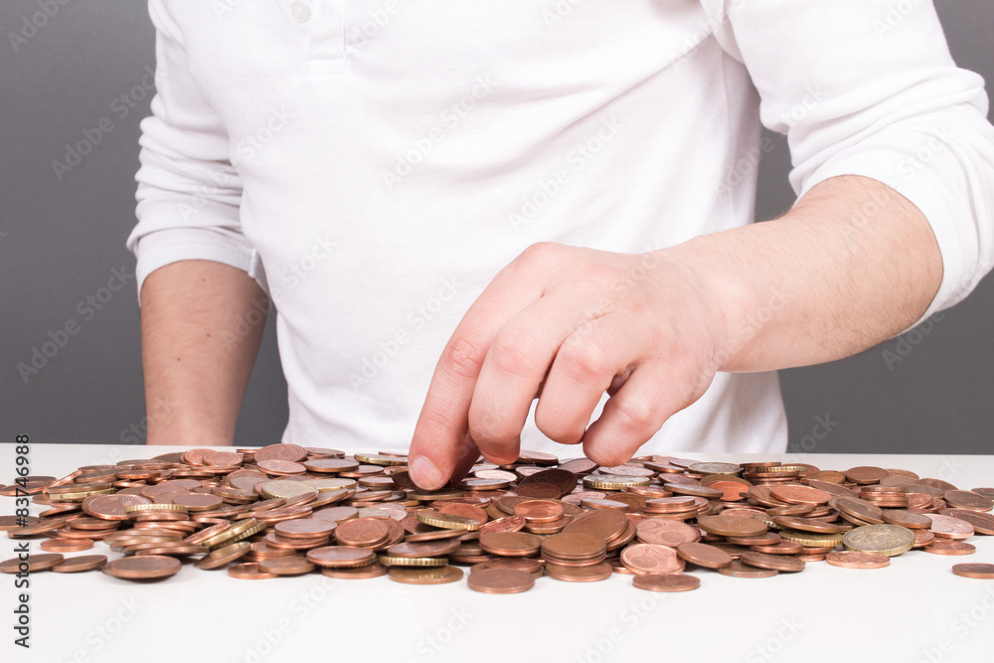
Problem
Es dauert zu lange, das Geld zusammenzuzählen.

Slide 9
Vorbereitung

Slide 10
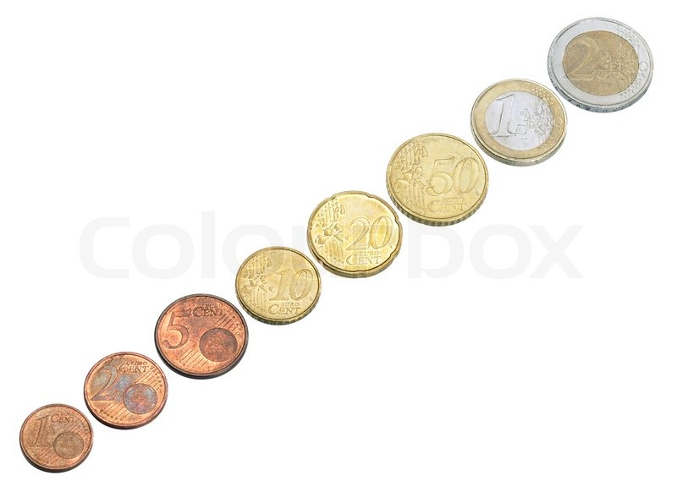
Vorbereitung I – Aufbau der Münzen
8 verschiedene Münztypen
Große Ähnlichkeiten zwischen einigen Münzen
0,01€ ; 0,02€ ; 0,05€ (Rotgeld)
0,10€ ; 0,20€ ; 0,50€ (Kleingeld)
Rotgeld: Schriftzug oben rechts, Kreis unten rechts, Diagonale Linien
Kleingeld: Schriftzug unten rechts, Zeichen links mittig, Vertikale Linien links
Metalle der 1,00€- und 2,00€-Münze sind jeweils invertiert
Teilreflektierende Oberflächen

Slide 11
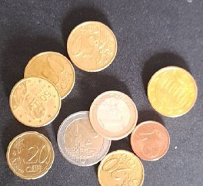
Vorbereitung II – Aufbau des Eingabebildes
Potenzielle Überlagerung von Münzen
Nicht durchgängig gleiche Vorderseite
Unterschiedliche Belichtung
Unterschiedliche Auflösung
Unterschiedliche Brennweiten
Abgeschnittene Münzen
Perspektivische Verzerrung*
*siehe Abschnitt „Methodik“

Slide 12
Methodik

Slide 13
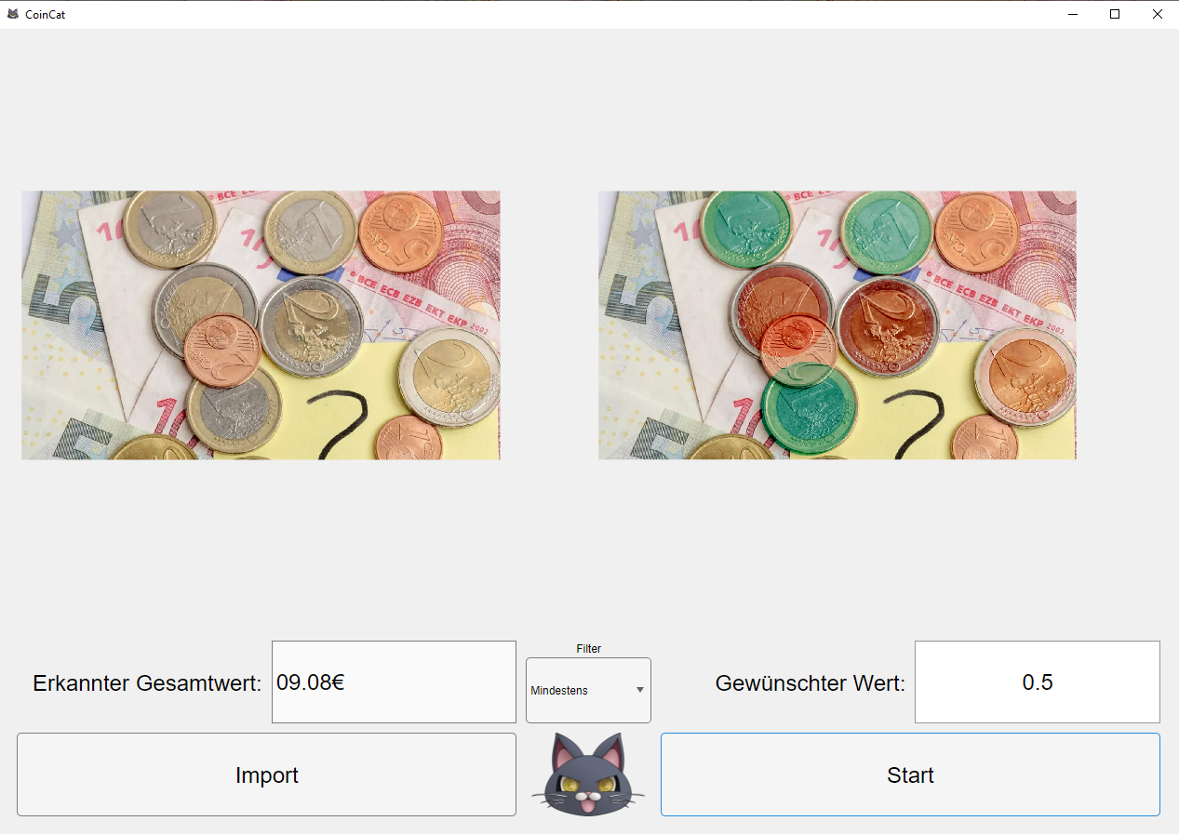
Methodik - Übersicht
Image Classification mit eigens trainiertem neuralen Netzwerk
Trainiertes Netzwerk wird mehrfach genutzt
Netzwerk wird bei jedem Nutzen nicht neu trainiert
3-Step-Verfahren bei Bildeingabe:
Vorverarbeitung
Klassifikation
Nachverarbeitung

Slide 14
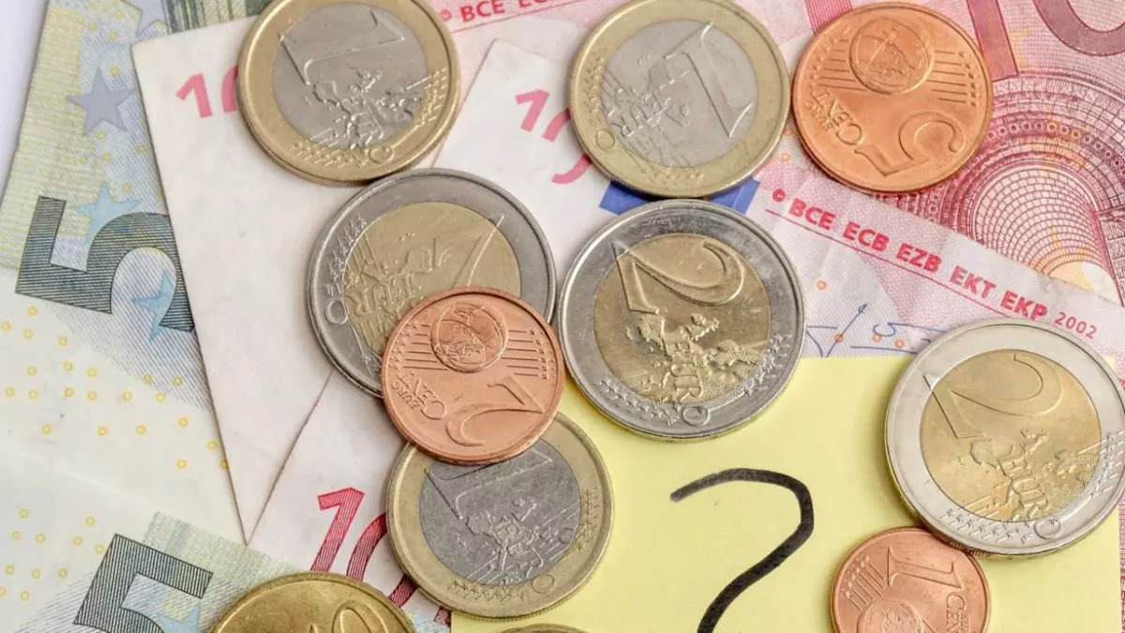
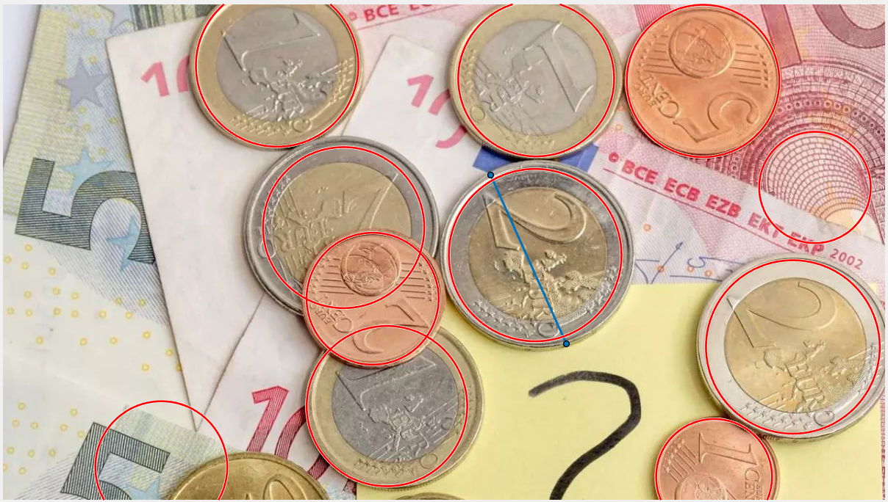

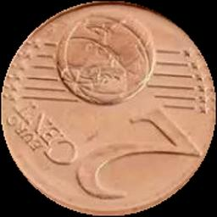
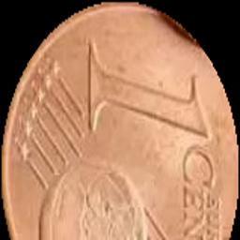
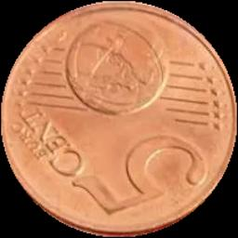
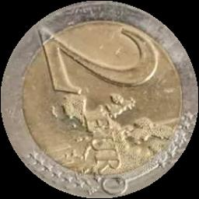
Methodik - Vorverarbeitung
Benutzte Methoden:
imfindcircles() [Computer Vision Toolbox]
viscircles() [Computer Vision Toolbox]
imcrop() [Image Processing Toolbox]
imresize() [Image Processing Toolbox]
ndgrid()
Hough-Transformation zur Erkennung von Kreisen
Ausschneiden der einzelnen Kreise
Teilbildgröße auf 256x256px ändern
Eingabegröße für neurales Netzwerk
Erstellt Cells: Index → Bild-Pfad | Position auf Eingabebild (X | Y) | Radius | Münzwert (Platzhalter)

Slide 15
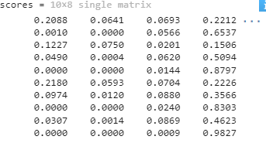
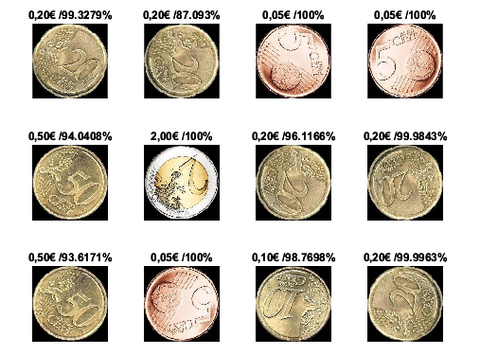
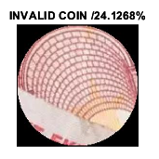
Methodik - Klassifizierung
Benutzte Methoden:
classify() [Deep Learning Toolbox]
imageDatastore() [Computer Vision Toolbox]
Erstellen eines imageDatastores der Eingabedaten
Einspeisen in neurales Netzwerk
Auslesen der Wertigkeiten
Evaluieren: Handelt es sich bei dem Teilbild um eine Münze?
Fester Wertigkeits-Schwellwert
Höchste Wertigkeit wird beachtet
Ändert Dictionary: Index → Münzwert als Dezimalzahl
Bei Nicht-Münzen-Einträgen: Münzwert = 0.00
Geänderte Cells werden weitergegeben

Slide 16
Methodik – End-Zellen (Beispiel)
Index | Bild-Pfad [String] | Position X (Eingabebild) [px] | Position Y (Eingabebild) [px] | Durchmesser [px] | Wert [€]
1 | “[…]/readCoins/img_01.jpg“ | 203 | 154 | 74 | 1.0
2 | “[…]/readCoins/img_02.jpg“ | 451 | 85 | 35 | 0.1
3 | “[…]/readCoins/img_03.jpg“ | 122 | 384 | 44 | 0.2
4 | “[…]/readCoins/img_04.jpg“ | 130 | 706 | 62 | 0.5

Slide 17
Methodik – Nachbearbeitung
Benutzte Methoden:
imblend() [Image Processing Toolbox]
gcolorize() [Image Manipulation Toolbox]
replacepixels() [Image Manipulation Toolbox]
ndgrid()
Zusammenzählen der Werte*
Einfärben der Münzen
Ggf. mit Filter
Maskierung Anhand der in den Cells gespeicherten Informationen
Position, Radius
*In der Logik wird dies bei der Klassifizierung direkt mitberechnet, gehört aber trotzdem zur Nachbearbeitung.

Slide 18
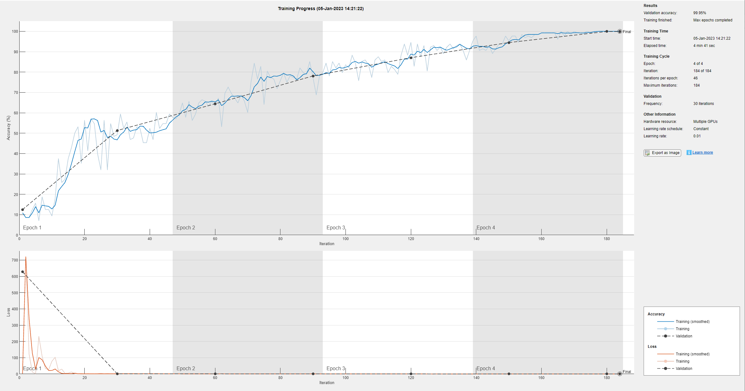
Methodik – Training des neuralen Netzwerks
Benutzte Methoden:
splitEachLabel()
trainingOptions() [Deep Learning Toolbox]
trainNetwork() [Deep Learning Toolbox]
SGDM-NN
Klassifizierung auf 8 Labels
Eingabegröße: 256x256px (Farbbilder)
Verhältnis Trainings- zu Validierungsdaten: 75% - 25%
imageInputLayer → convolution2dLayer → batchNormalizationLayer → reluLayer → fullyConnectedLayer → softmaxLayer → classificationLayer

Slide 19
Evaluation

Slide 20

Evaluation – Herausforderungen I
Anfangs: Hough-Algorithmus funktioniert nicht richtig
Potenzieller Lösungsansatz: Wechsel auf Python / opencv (verworfen)
Tatsächlicher Lösungsansatz: Parameter angepasst

Slide 21
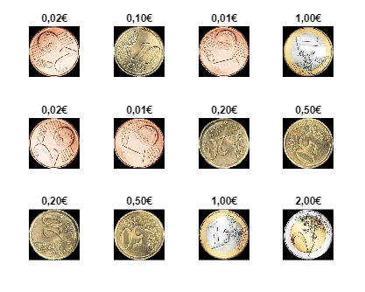
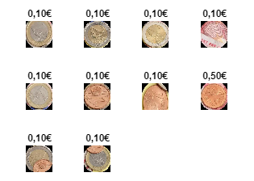
Evaluation – Herausforderungen II
Einseitige Trainingsdaten
Trainingsdaten werden von uns erhoben und durch Transformationen angepasst, um mehrere Trainingsbilder aus einem Referenzbild zu erzeugen
Anfangs: Nur ein Referenzbild pro Münze => Hohe Genauigkeit bei den Trainings- und Validierungsdaten, aber geringe Genauigkeit beim tatsächlichen Einsatz
Lösungsansatz: Mehr, unterschiedlichere Trainingsdaten
Validierungsdaten
Testdaten

Slide 22
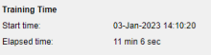
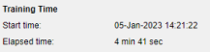
Evaluation – Herausforderungen III
Performance
Trainieren eines Netzwerkes dauert lange
Grund: trainNetwork(imds, layers, options) wird auf einzelnem CPU-Kern berechnet
Lösungsansatz: Nutzen der Parallel Computing Toolbox
Parallel Pooling (Parpooling) erlaubt Trainings auf bis zu 8 GPUs
Der Trainingsalgorithmus wäre für den Einsatz in einem kleineren Cluster geeignet: Potenziell auf Cluster der FH (Prof. Elsen) ausführbar
Zeitersparnis: ca. 57.8% pro Training (Ryzen 7 5800X vs. NVIDIA GeForce GTX 1060)

Slide 23

Evaluation – Herausforderungen IV
Perspektiv-Fehler
Lösungsansatz: Bilder sollen möglichst mit 0,2m Abstand direkt auf die Münzen zeigen
Transfer auf Mobilgeräte
Ganzes, trainiertes Modell auf Mobilgeräte bringen ist extrem inperformant
Großer Speicheraufwand wegen des trainierten Modelles

Slide 24
Ergebnis

Slide 25
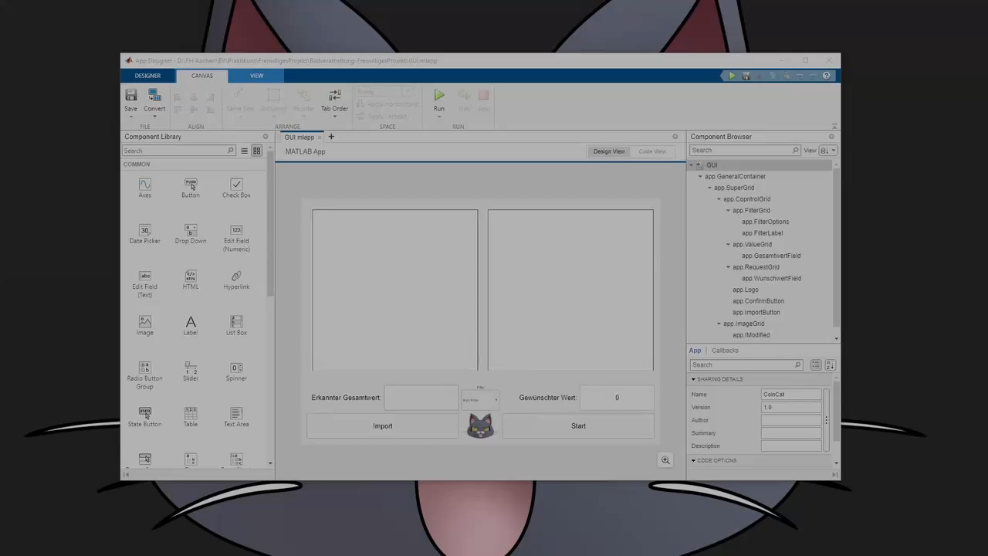
Ergebnis

Slide 26
Fazit

Slide 27
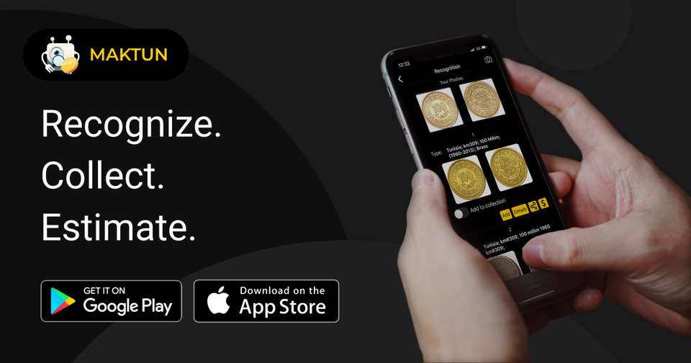
Lessons learned
Um ein anständiges neurales Netzwerk zu trainieren, sind viele Trainingsdaten nötig
Matlab bietet viele Möglichkeiten, neurale Netzwerke zu gestalten
Marktalternative: Maktun
Zugriff auf etwa 300.000 Münztypen und 120.000 Banknotentypen
Interne Katalogisierung
Andere Zielgruppe: Sammler
Viele Kleinigkeiten können das Ergebnis beeinträchtigen:
Münzseite
Viele verschiedene Rückseiten
Zustand der Münze
Ist die Münze dreckig?
Licht und Reflektionen

Slide 28
Weiterführende Ideen

Slide 29

Weiterführende Ideen
Einbindung in eine Mobil-App
Optimierung für mobile Endgeräte
Perspektivische Verzerrung erlauben / Eingabetoleranz erhöhen
Mehr Filter hinzufügen
z.B.: Alle Münzen mit einem Wert von mehr als 0,50€
Mehr Währungen hinzufügen
Mehr Trainingsdaten hinzufügen
Scheinerkennung hinzufügen

Slide 30
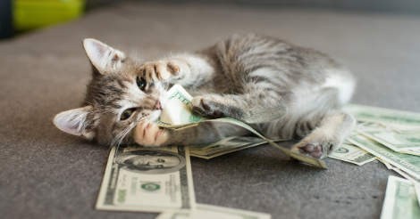
Zusammenfassung
Mit CoinCat können kleine Geldbeträge schnell zusammengezählt und gefiltert werden. Auch wenn die Software aktuell noch durch die Menge an verschiedenen Eingaben an einigen Stellen ins Schwanken kommen kann, bietet das von uns erstellte Codegerüst eine solide Basis, auf welcher aufgebaut werden kann.

Slide 31
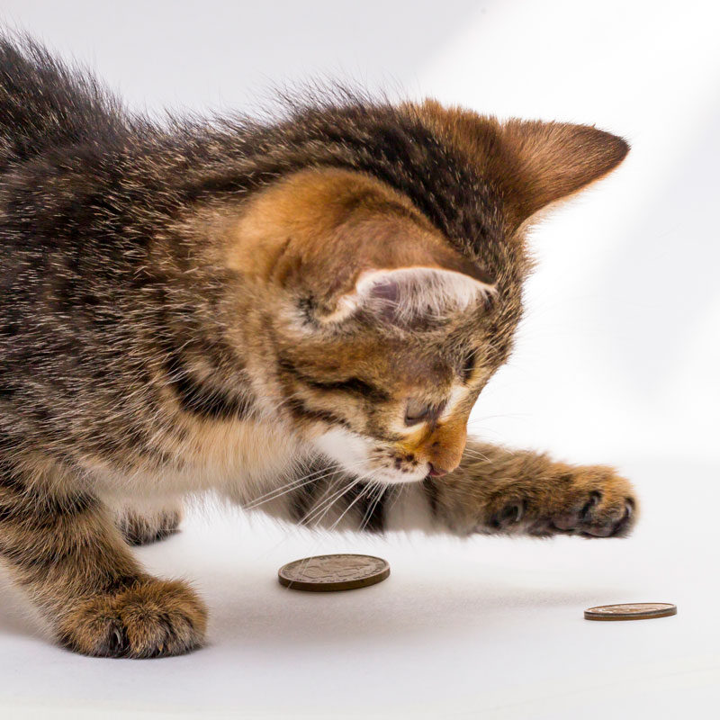
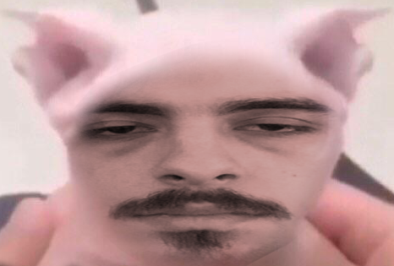
Vielen Dank für Ihre Aufmerksamkeit!
Für Fragen und Anmerkungen stehen wir Ihnen nun zur Verfügung.
Tarik Glasmacher, Tim Bering

